Slide 1
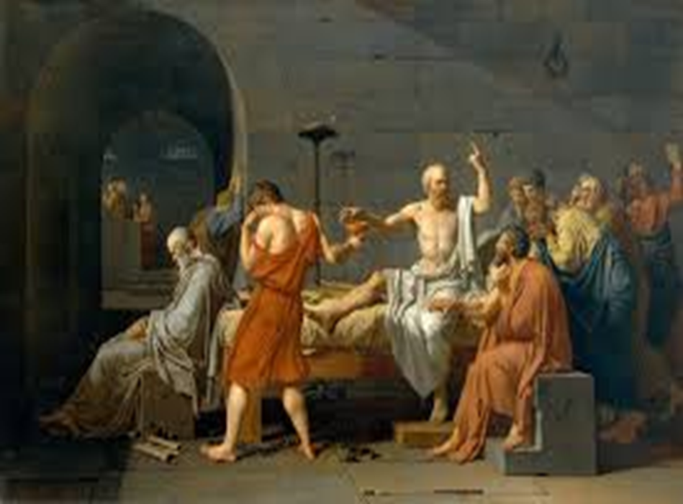
اعلام المذهب الكلاسيكي
أ.د. اسراء حسين جابر

Slide 2
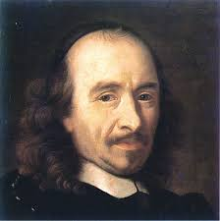
كورني
: (بيير كورني) كاتب فرنسي درس المحاماة ومارسها اكثر من عشرين عاما له نتاجات مسرحي اهمهاكان له الريادة في ان يضع الادب الفرنسي في مقدمة الاداب العالمية
مسرحية السيد
مسرحية هوراس
مسرحية سينا
مسرحية بوليوكيت
مسرحية نيكوميد

Slide 3
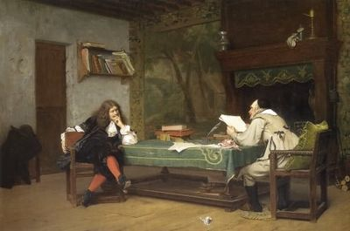
ما رأي النقاد بمسرحية (السيد) لكورني؟
يرى النقاد ان مسرحية (السيد) تعد معلما مهما في ميدان الكتابة المسرحية ، لانها هي التي فتحت أبواب الخلود للمسرح الفرنسي .الى جانب ذلك لم تسلم من النقد وخصوصا في خروجها عن وحدة الزمن .

Slide 4
اهم ما انمازت به مسرحيات كورني ؟
اختار ابطاله من النبلاء والاشراف والاقوياء الذين لاينقادون للأهواء البشرية والمضحين
عبر عن معتقدات طبقته وعن تطلعها الى السيادة
اراد تمكين الانسان من السمو
اكتساب القدرة على الاضطلاع بجلائل الامور
تمجيد الفضيلة والعزيمة والطموح

Slide 5
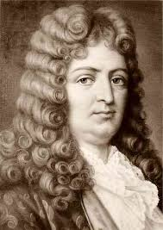
راسين
راسين : احد الكتاب الفرنسيين المسرحيين التراجيدين ، نشأ في بيئة برجوازية تشبع بمبادئها ، عشق الادب .
اهم مسرحياته :
اندرماك
فيدرا(تراجيديا) وتعد في مركز القمة بين مسرحياته
بايزيد( اعتمدت التاريخ الشرقي)
ايفيجينيا
بيرينيس
المدافعين (ملهاة موضوعها المرأة ، اذ تلعب دورا في الصراع بين القيم المتناقضة ، بوصفها العنصر الذي ينساق وراء عواطف الحب.

Slide 6
ما هي اهم الظروف التي اسهمت في شهرته مبكرا؟
نظم مبكرا باللغتين اللاتينية والفرنسة
كانت له حظوة باجتماعه مع نبغاء عصره (بوالو و لافونتين وموليير)
كان للبرجوازية تأثير في طبيعته إذ وجهته للاعتزاز بشخصه ، شديد الشعور بفرديته ،شديد الحساسية بما يتصل
كان لظروف حياته وبيئته المتشبعة بمعاني الفضيلة تأثير شديد في كتابة مسرحياته ، فتمثلت فيه ابتعاده عن نزوات الجسد ونشده مطالب الروح ، وزهده بمباهج الدنيا وبهرجتها .

Slide 7
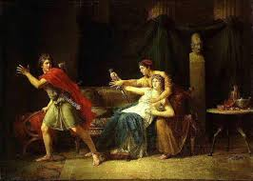
س/ما المعاني التي تجسدت في مسرحياته؟
تأكيد معاني الفضيلة
تجسيد المشاعر الانسانية السامية
نبذه للحب بوصفه وسيلة للضعف الانساني وانكاره للضعف البشري
دعوته الى تطهير النفس من عيوب الضعف
كانت له اهداف اجتماعية وسياسية
تسفيه النبلاء الذين اتخذوا من الحب غاية

Slide 8
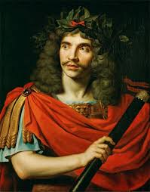
موليير
موليير ، هو من كتاب الملهاة الفرنسيين ، دون منازع ، فإضافة الى نظمه المسرحيات الكوميدية ، انشأ فرقة مسرحية تمثل مسرحياتها في الارياف ، مركزا على دراسة الطبيعة البشرية لدى طبقة الفلاحين على الخصوص ، وفي رسمه لشخوصه لا يفتعل صور شخصياته

Slide 9
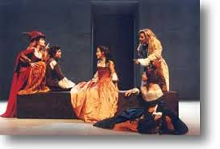
اشهر مسرحياته :
الرجوازي النبيل
البخيل
ترتوف
دون جوان
مدرسة السيدات
مريض الوهم

Slide 10
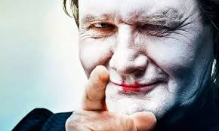
س/ ما هي اهدافه في تأليف مسرحياته الكوميدية
تصحيح سلوك الفرد والجماعة في المجتمع الفرنسي ، وتوجيه الانتقادات بالدرجة الاولى الى الطبقة البرجوازية التي كانت تسعى للتقرب من الطبقة الارستقراطية

Slide 11
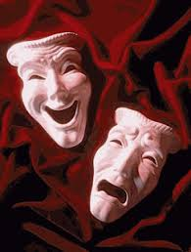
ما موضع الاختلاف بين موليير وراسين وكورني
ان موضع الاختلاف بينهم ،هو أن موليير اقتبس موضوعات مسرحياته من واقع المجتمع الفرنسي ، في حين اقتبس كل من راسين وكورني موضوعات مسرحياتهما من الادب الاغريقي او اللاتيني او الاسباني.

Slide 12
الكلاسيكية في الادب العربي
هل تأثر الادب العربي بالكلاسيكية الغربية ؟

